Slide 1




सीबीआरएन मॉड्यूल: रेडियोलॉजिकल-न्यूक्लियर
L-06 कार्मिक निगरानी की अवधारणा
VETTED BY – निरीक्षक/जीडी बसंत तिर्की
PPT 6 - 1
NDRF | CBRN | INDIA

Slide 2
उद्देश्यों
इस पाठ को पूरा करने पर, आप निम्न में सक्षम होंगे:
1
विकिरण निगरानी उपकरणों की आवश्यकता के बारे में जानें
विभिन्न निगरानी उपकरणों और डोसीमीटर के कार्य सिद्धांतों के बारे में जानें।
डीआरडी, पीआरडी, टीएलडी और इलेक्ट्रॉनिक डोसीमीटर के उपयोग और कार्यप्रणाली से खुद को परिचित करें
2
3

Slide 3
कार्मिक विकिरण निगरानी
कार्मिक विकिरण निगरानी में श्रमिकों द्वारा प्राप्त आयनकारी विकिरण खुराक को मापने और रिकॉर्ड करने के लिए बैज जैसे उपकरणों का उपयोग करना शामिल है, यह सुनिश्चित करना कि उनका जोखिम नियामक सीमाओं के भीतर रहता है और उनके जोखिम इतिहास का एक स्थायी रिकॉर्ड प्रदान करता है।

Slide 4
कार्मिक निगरानी की अनिवार्यता
ट्रैकिंग एक्सपोजर व्यक्तिगत जोखिम का आकलन करना प्रतिक्रिया रणनीतियाँ तैयार करना विनियमों का अनुपालन सुनिश्चित करना घटना के बाद की देखभाल प्रदान करना
PPT 6 -

Slide 5
निगरानी उपकरणों के सामान्य सिद्धांत और विशेषताएं
कॉम्पैक्ट और हर समय पहने जाने के लिए पर्याप्त हल्का निगरानी किए जा रहे विकिरण के प्रकार के प्रति संवेदनशील बनाए रखने में आसान विश्वसनीय और सटीक
PPT 6 -

Slide 6
विकिरण निगरानी उपकरणों के प्रमुख घटक
संसूचक प्रवर्धक प्रोसेसर प्रदर्शन
PPT 6 -

Slide 7
व्यक्तिगत विकिरण निगरानी उपकरणों का वर्गीकरण
पहचान तकनीक के आधार पर व्यक्तिगत विकिरण निगरानी उपकरणों का वर्गीकरण - फिल्म बैज थर्मोल्यूमिनसेंट डोसीमीटर (टीएलडी) पॉकेट आयनीकरण कक्ष

Slide 8
व्यक्तिगत विकिरण निगरानी उपकरणों का वर्गीकरण
शरीर के अंगों की निगरानी के आधार पर व्यक्तिगत विकिरण निगरानी उपकरणों का वर्गीकरण - पूरे शरीर की निगरानी चरम सीमा की निगरानी आँख की निगरानी
Cont…

Slide 10
डायरेक्ट रीडिंग डोसीमीटर (DRD)
डायरेक्ट रीडिंग डोसीमीटर (जिसे डीआरडी या पॉकेट डोसीमीटर या डोसीमीटर भी कहा जाता है) एक ऐसा उपकरण है जिस पर एक्सपोजर रिकॉर्ड किया जाता है और इसे सीधे पढ़ा जा सकता है। यह सोने की पत्ती इलेक्ट्रोस्कोप सिद्धांत पर काम करता है। इसमें एक आयन कक्ष, एक निश्चित इलेक्ट्रोड और एक गतिशील इलेक्ट्रोड होता है जब यह पूरी तरह से चार्ज हो जाता है, तो यह शून्य (0) पढ़ता है डोसीमीटर 500 मिली रोएंटजेन (एमआर) तक की खुराक पढ़ने के लिए उपलब्ध है।

Slide 11
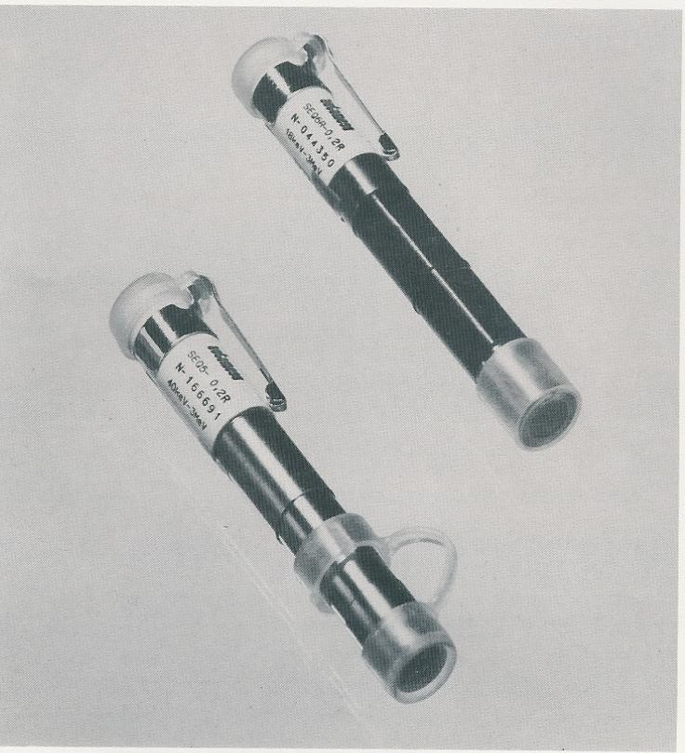
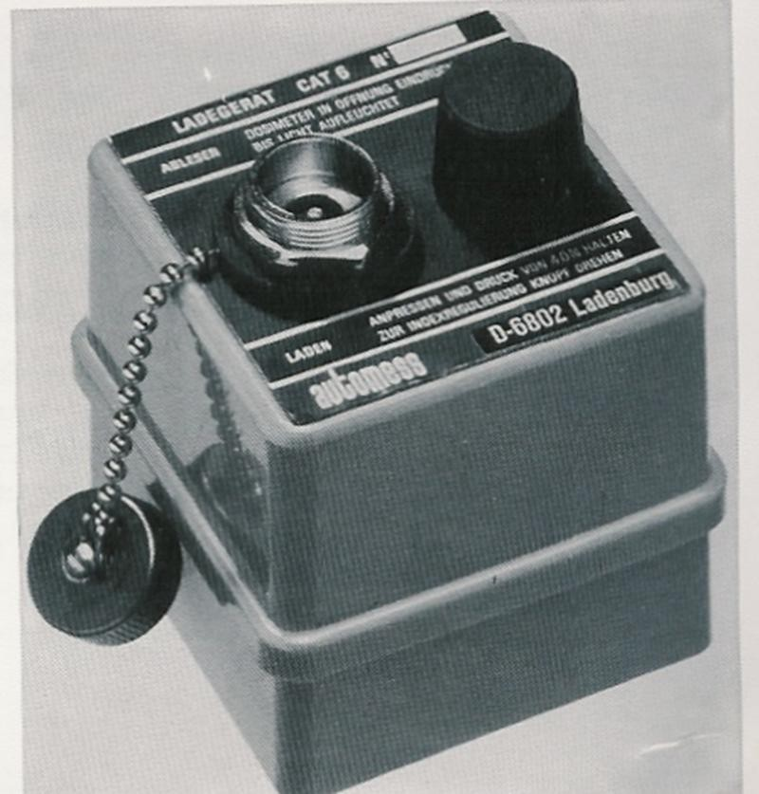
डायरेक्ट रीडिंग डोसीमीटर (DRD)
डीआरडी
डीआरडी चार्जर
Cont…

Slide 12
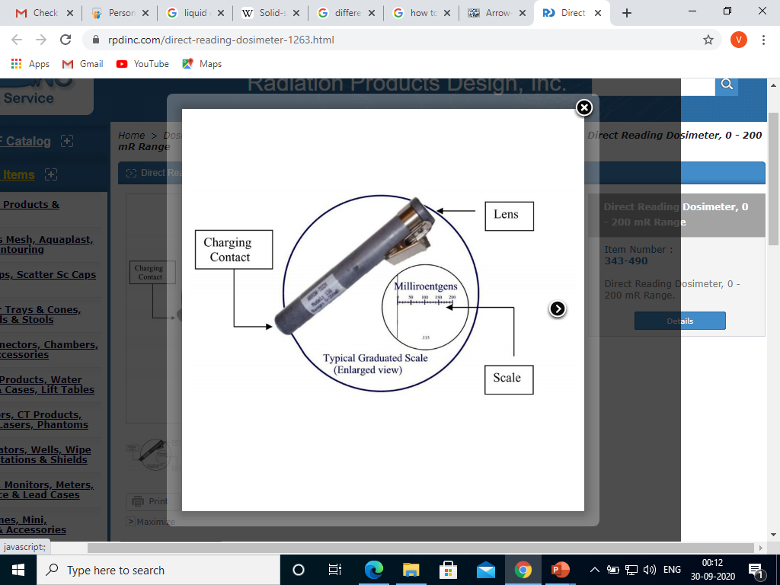
डायरेक्ट रीडिंग डोसीमीटर (DRD)
Cont…

Slide 13
इलेक्ट्रॉनिक डोसीमीटर
एक इलेक्ट्रॉनिक डोसीमीटर एक सिलिकॉन डायोड पर आधारित होता है जिसमें काम की अवधि के दौरान व्यक्ति द्वारा प्राप्त खुराक को रिकॉर्ड करने की सुविधा होती है। यह आमतौर पर लिथियम-आयन बैटरी द्वारा संचालित होता है ताकि लंबे समय तक उपयोग सक्षम हो सके कुछ इलेक्ट्रॉनिक डोसीमीटर में 30 मिनट, 10 मिनट, 5 मिनट आदि जैसी समय सीमाओं को इंगित करने की सुविधा भी होती है। ताकि उसे आवंटित समय में रेडियोधर्मी क्षेत्र से बाहर निकलने की आवश्यकता के बारे में चेतावनी दी जा सके

Slide 14

इलेक्ट्रॉनिक डोसीमीटर
डिटेक्टर: सेमीकंडक्टर डायोड विकिरण का पता चला : गामा और एक्स-रे ने मापी खुराक सीमा: 1 μSv से 1 Sv
Cont…

Slide 15
थर्मो-ल्यूमिनेसेंस डोसीमीटर (टीएलडी)
टीएलडी समय की अवधि में संचित खुराक को मापने के लिए एक उपकरण है। यह जगमगाहट सिद्धांत पर काम करता है इसमें एक एल्युमिनियम कार्ड है जिसमें 1 सेमी व्यास की 3 समान डिस्क होती हैं जो टेफ्लॉन में मिश्रित CaSO4 (Dy) से बनी होती हैं

Slide 16
थर्मो-ल्यूमिनेसेंस डोसीमीटर (टीएलडी)
CaSO4 (Dy) एक डिटेक्टर के रूप में काम करता है, डिस्प्रोसियम (Dy) एक एक्टिवेटर या तरंग दैर्ध्य शिफ्टर के रूप में काम करता है, और टेफ्लॉन केवल एक बाध्यकारी सामग्री है यह कार्ड एक कागज में लपेटा जाता है जिस पर कोड नंबर जैसे विवरण होते हैं। संस्था का, कार्यकर्ता का नाम, उसका टीएलडी नंबर, महीना या उपयोग की अवधि आदि दर्ज किए जाते हैं।
Cont…

Slide 17
थर्मो-ल्यूमिनेसेंस डोसीमीटर (टीएलडी)
इसे नमी और अन्य मौसम के क्षरण से बचाने के लिए पीवीसी कवर में रखा जाता है फिर इसे एक प्लास्टिक कैसेट में बंद किया जाता है जिसमें 3 डिस्क के अनुरूप 3 खिड़कियां होती हैं। य़े हैं खुली खिड़की - बीटा और गामा Perspex विंडो - गामा के साथ उच्च ऊर्जा बीटा
Cont…

Slide 18
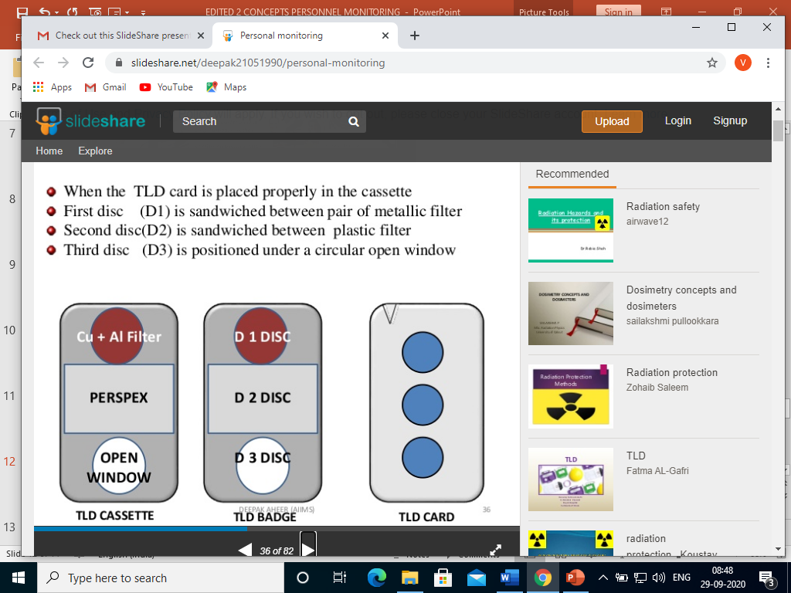
थर्मो-ल्यूमिनेसेंस डोसीमीटर (टीएलडी)
टीएलडी कैसेट
टीएलडी कार्ड
टीएलडी बैज
Cont…

Slide 19
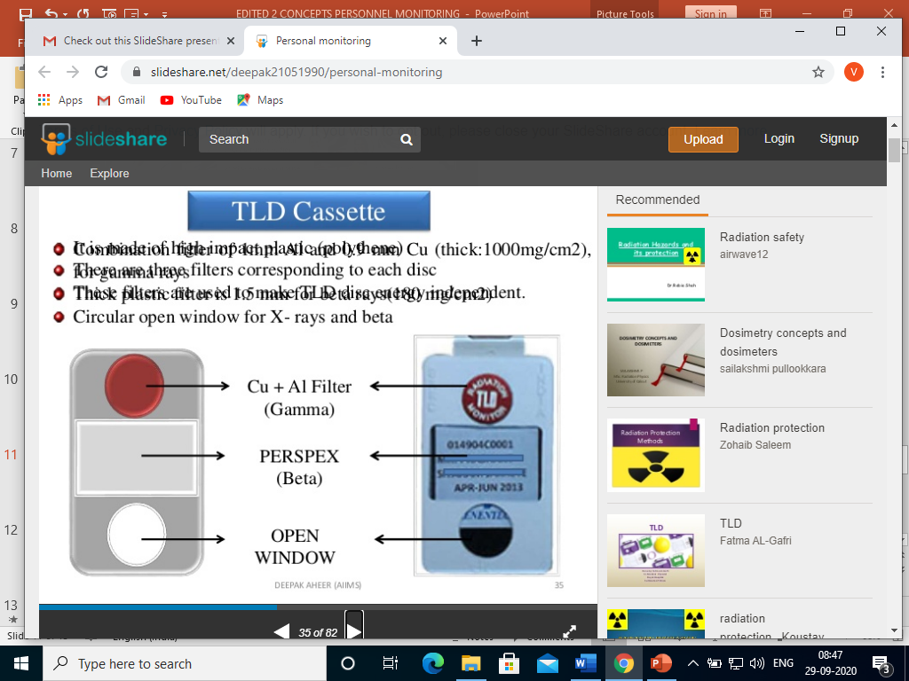
थर्मो-ल्यूमिनेसेंस डोसीमीटर (टीएलडी)
Cont…

Slide 20
थर्मो-ल्यूमिनेसेंस डोसीमीटर (टीएलडी)
फिर इसे एक प्लास्टिक कैसेट में बंद किया जाता है जिसमें 3 डिस्क के अनुरूप 3 खिड़कियां होती हैं। य़े हैं खुली खिड़की - बीटा और गामा Perspex विंडो - गामा के साथ उच्च ऊर्जा बीटा ) अल + सीयू विंडो - कम ऊर्जा ब्रेम्सस्ट्रालंग या एक्स-रे
Cont…

Slide 21
टीएलडी से संबंधित कुछ बिंदु
इसे केवल टीएलडी रीडर की मदद से ही पढ़ा जा सकता है। यह आम तौर पर समय की अवधि में संचयी जोखिम को मापने के लिए उपयोग किया जाता है, आमतौर पर एक महीने (या त्रैमासिक यानी 3 महीने में एक बार)। टीएलडी 100 एसवी तक एक्सपोजर रिकॉर्ड कर सकते हैं।
PPT 6 -

Slide 22
टीएलडी से संबंधित कुछ बिंदु
टीएलडी पर्याप्त सटीकता के साथ बहुत कम खुराक (0.1 एमएसवी या 10 एमआर के क्रम के) को माप सकता है। इसका उपयोग केवल संचयी जोखिम को मापने के लिए किया जा सकता है। टीएलडी और डोसीमीटर दोनों का उपयोग तब किया जाता है जब किसी को एक्सपोज़र को नियंत्रित करना होता है
Cont…
PPT 6 -

Slide 23
व्यक्तियों को खुराक की निगरानी
एक, महीने, तिमाही या वार्षिक आधार पर खुराक रिकॉर्ड करने के लिए, टीएलडी सबसे अच्छा विकल्प है। कुछ मिनटों, कुछ घंटों के काम या एक दिन से अधिक समय जैसी छोटी अवधि में खुराक की रिकॉर्डिंग और नियंत्रण के लिए, उपयोगकर्ता द्वारा उपयोग में आसानी और आसान पठनीयता के कारण डीआरडी अधिक उपयुक्त हैं

Slide 24
टीएलडी और डीआरडी के बीच तुलना
डीआरडी
व्यक्ति द्वारा भी सीधे आंख के माध्यम से पढ़ा जा सकता है।
यह तात्कालिक खुराक रिकॉर्ड करता है।
यह एक अस्थायी रिकॉर्ड है।
यदि यह नीचे गिरता है, तो पढ़ना आमतौर पर खो जाता है।
खुराक रिकॉर्ड करने की सीमा 20 एमआर - 500 एमआर (कुछ में 5 आर तक) है
बाहरी जोखिम के स्पॉट नियंत्रण के लिए उपयोगी।
डीआरडी के अलावा टीएलडी की आवश्यकता होती है।
छोटी अवधि के लिए उपयोग किया जाता है, कुछ घंटों के लिए कहते हैं।
टीएलडी
ऑपरेटरों द्वारा केवल टीएलडी रीडिंग मशीन के माध्यम से पढ़ा जा सकता है।
यह संचयी खुराक रिकॉर्ड करता है।
यह कुछ अधिक स्थिर है।
इस तरह के गलत प्रबंधन के खिलाफ इसका पर्याप्त प्रतिरोध है।
यह 10 एमआर - 10,000,000 एमआर के बीच खुराक रिकॉर्ड कर सकता है।
नियमित और समग्र जोखिम मूल्यांकन के लिए उपयोग किया जाता है।
डीआरडी के बिना इस्तेमाल किया जा सकता है।
महीने या महीनों में लंबे समय तक उपयोग किया जाता है।

Slide 25
व्यक्तिगत निगरानी उपकरण
निगरानी उपकरण | संसूचक | विकिरण का पता चला | श्रेणियों | टिप्पणियां
प्रत्यक्ष पढ़ना डोसीमीटर (डीआरडी) | आयनीकरण कक्ष | एक्स-रे गामा | विभिन्न रेंज 0-200 एमआर 0-5000mR | निष्क्रिय संसूचक
इलेक्ट्रॉनिक पॉकेट डोसीमीटर | सिलिकॉन डायोड | एक्स-रे गामा | 1μSv - 1 Sv | ऑडियो अलार्म सुविधा के साथ प्रकार को एकीकृत करना
टीएलडी | कैल्शियम सल्फेट के साथ डिस्प्रोसियम उत्प्रेरक के रूप में | एक्स-रे बीटा गामा | 0.1 mSv- 10 Sv | प्रकार को एकीकृत करना लेकिन टीएलडी रीडर की आवश्यकता है।

Slide 26
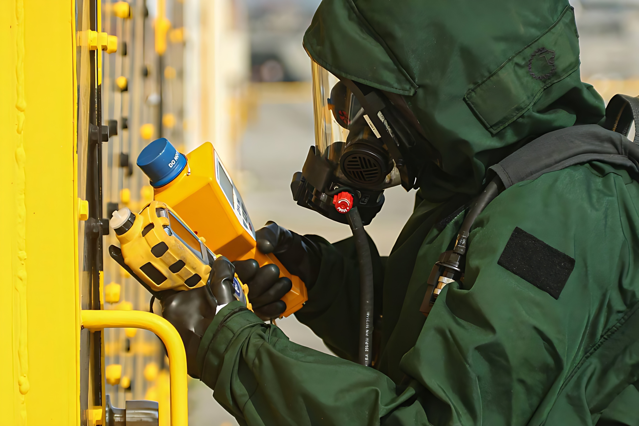

धन्यवाद

